Slide 1
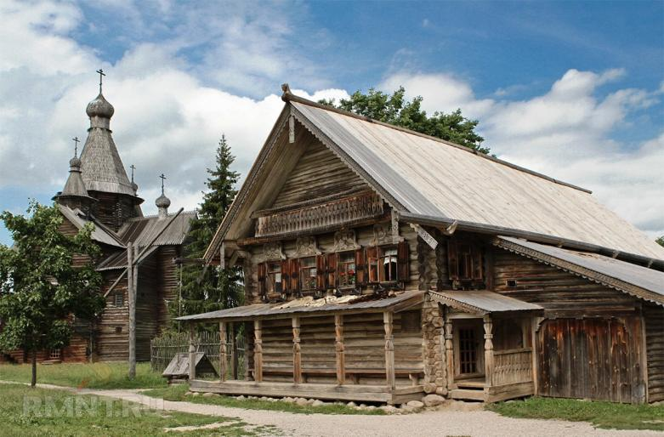
Муниципальное бюджетное дошкольное образовательное учреждение
«Детский сад №100 комбинированного вида»
«Приобщение дошкольников к истокам русской народной культуры Урала»
Авторы проекта: Гилязова Н.В.
Дитятьева Е.Н.
2023 г.

Slide 2
Информационная карта проекта:
Вид проекта: творческий, коллективный.
Участники проекта: воспитатели, дети разновозрастной группы, родители, музыкальный руководитель, инструктор по физической культуре.
Возраст: 5-7 лет.
Продолжительность проекта: долгосрочный (2022-2023 учебный год)
Актуальность:
Старинная мудрость напоминает нам: «Человек, не знающий своего прошлого, не знает ничего». Без знаний своих корней, традиций своего народа, нельзя воспитать полноценного человека, любящего своих родителей, свой дом, свою страну, с уважением относящегося к другим народам.
Исследования в области дошкольной педагогики и психологии свидетельствуют о том, что именно в дошкольном возрасте закладываются базисные основы личности.
Воспитание патриотических чувств на современном этапе развития общества обязывают ДОУ развивать познавательный интерес, любовь к малой Родине, к её историко-культурному наследию.

Slide 3
Проблема: дети не имеют достаточных знаний о культуре и традициях уральского народа, а также о творчестве уральского писателя П. П. Бажова.
Причины возникновения проблемы:
Современное общество строит свою жизнь в свете новейших ресурсов и информации, порой забывая, что прошлое и будущее человечества связаны. Семейное воспитание все меньше внимания уделяет ознакомлению детей с традициями и культурой малой Родины, в том числе из-за низкого уровня компетентности родителей в этом вопросе.
Возникает информационное голодание в области пропаганды и в области историко- культурного наследия, традиций родного края.

Slide 4
Цель: объединение усилий семьи и ДОУ по вопросам формирования у детей духовно-нравственных чувств, приобщения дошкольников к истокам русской народной культуры, посредством введения ребенка в мир культуры и быта народов Урала.
Задачи:
формировать представления об Уральском писателе-сказителе П.Бажове, его сказах, раскрывающих мир уральской природы, богатств недр уральской земли, жизнь и быт горнозаводских людей;
ознакомление детей с народными промыслами и историей возникновения декоративно-прикладного искусства;
развивать познавательную активность, абстрактное мышление, творческие и конструктивные способности детей через продуктивную деятельность, стимулировать желание создавать красивое своими руками;
создать условия для расширения социального опыта дошкольников в процессе
ознакомления с историко-культурным наследием и традициями Урала»;
познакомить детей с предметами быта, постройками, интерьером, одеждой наших предков;
формировать чувство гордости за свой родной край;
создать предметно-развивающую среду в группе, способствующую приобщению детей к культуре Урала;
привлечь родителей к активному взаимодействию по приобщению детей к народной культуре, к созданию музея, расширить представления родителей об истории и традициях русского народа.

Slide 5
Этапы реализации проекта:
1 Этап. Подготовительный
анализ методической литературы;
- познакомить с темой проекта детей и родителей;
оформление папки-передвижки и проведение консультации для родителей «Приобщение дошкольников к народной культуре и быту Урала посредством знакомства с творчеством П. П. Бажова»;
составление перспективного плана мероприятий по всем видам деятельности;
подбор дидактических, познавательных и сюжетно-ролевых игр в рамках проекта, а также разработка картотеки бесед, малого фольклора, русских народных игр;
написание и разработка сценариев для проведения праздников и досугов;
- оформление выставки книг по творчеству писателя;
- составление словаря старинных слов;
- оформление коллекции камней;
подбор предметов домашней утвари;
оформление папки: «Русские народные костюмы», «Чаепитие на Руси», «Домашняя утварь», «Народные промыслы», «Прялки».
подбор презентаций по ознакомлению с родным краем, культурой и бытом русского народа.

Slide 6
2 Этап. Основной, организационно-практический
изготовление макетов, создание тематических выставок и региональных уголков;
разучивание художественного слова для проведения игр, НОД, открытых мероприятий;
чтение и анализ художественных произведений П.П. Бажова;
просмотр видеофильмов, презентаций, слушание музыки;
экскурсия в музей «Русской избы», в геологический музей;
литературные викторины в рамках проекта, с посещением библиотеки.
3 Этап. Заключительный, презентационный
открытые мероприятия;
проведение праздников и досугов для детей и родителей;
презентация по теме проекта;
организация выставок детских работ;
распространение педагогического опыта.

Slide 7
Новизна проекта:
Заключается в интеграции образовательных областей и программы «Приобщение детей дошкольного возраста к культуре и быту народов Урала», реализуемой в части, формируемой участниками образовательного процесса; развитие традиций проведения дней национальной культуры в ДОУ; приобщение детей к традициям и культуре народов Урала.
Принципы:
  Календарно-тематический;
  Учета возраста;
  Систематичности и последовательности;
  Традиционности;
  Интеграции деятельности и интерактивности.
Перспектива работы:
Опыт по приобщению дошкольников к национальной культуре и традициям будет совершенствоваться и распространяться среди педагогов и родителей в ДОУ, а также среди других образовательных учреждений города.

Slide 8
Продукт проектной деятельности для родителей:
- совместное обсуждение сценариев;
подготовка тематических выставок в группе;
участие родителей в изготовлении макетов, костюмов, атрибутов для игр;
активное участие в развлечениях.
Продукт продуктивной деятельности для педагогов:
планирование по возрастам;
конспекты НОД, развлечений, досугов;
презентации;
создание педагогических копилок: «Игры народов Урала», «Художественное слово»;
активное использование произведений уральских писателей;
изготовление лепбуков по темам, в рамках данного проекта;
создание в группе мини-музея камней;
работа по программе «Приобщение детей дошкольного возраста к культуре и быту народов Урала»;
создание макета «Русская изба»; музея «Русской избы».
Продукт проектной деятельности для детей:
фотоальбом экскурсии в краеведческий музей;
альбом культура и быт народов Урала;
развлечения в рамках проекта;
викторина по сказам «В гостях у Хозяйки Медной горы»;
открытое мероприятие «Герои малахитовых былей».

Slide 9
Ожидаемые результаты:
Для детей:
расширение кругозора; развитие интереса к национальной культуре Урала через знакомство с произведениями П.П. Бажова;
ознакомление воспитанников с русской избой, с предметами старинного русского народного быта;
формирование представления о народно – прикладном искусстве;
- проявление интереса к малому фольклору: частушкам, потешкам, пословицам, поговоркам;
развитие толерантности и интереса к национальным традициям, играм.
Для педагогов:
презентация педагогам «Культура и быт народов Урала», «Народные промыслы Урала»;
установление партнерских взаимоотношений педагогов и родителей по вопросам духовно-нравственно воспитания.

Slide 10
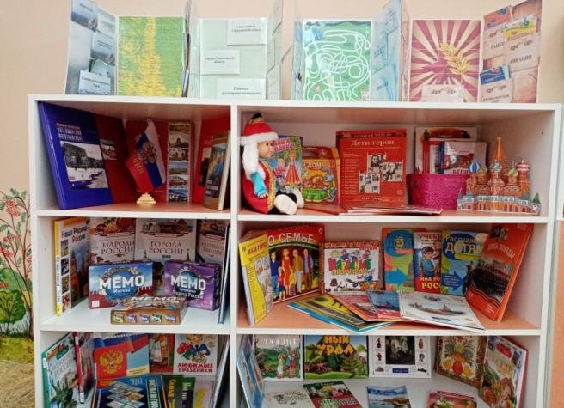
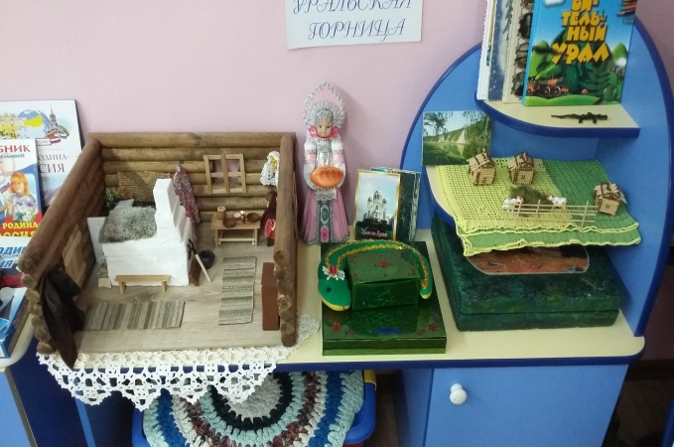
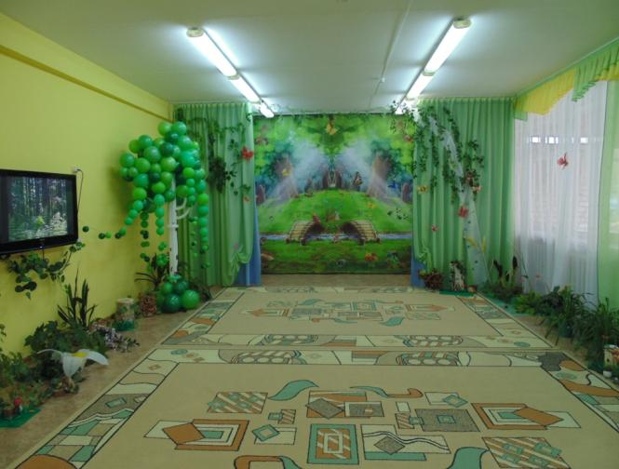
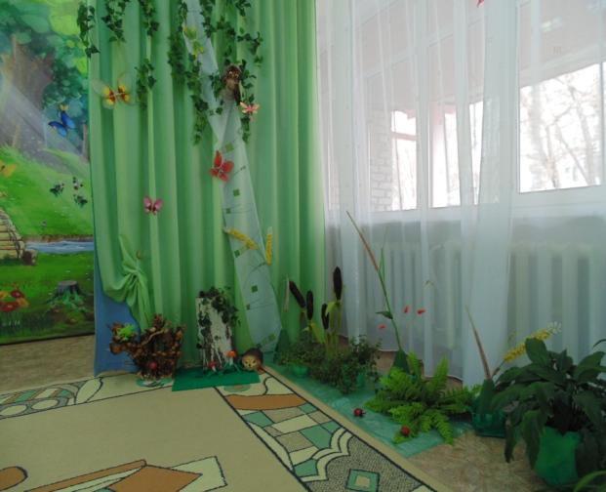
РППС в группе и помещениях детского сада

Slide 11
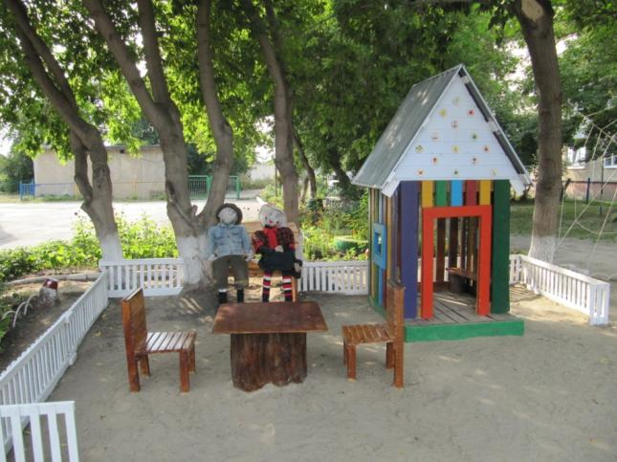
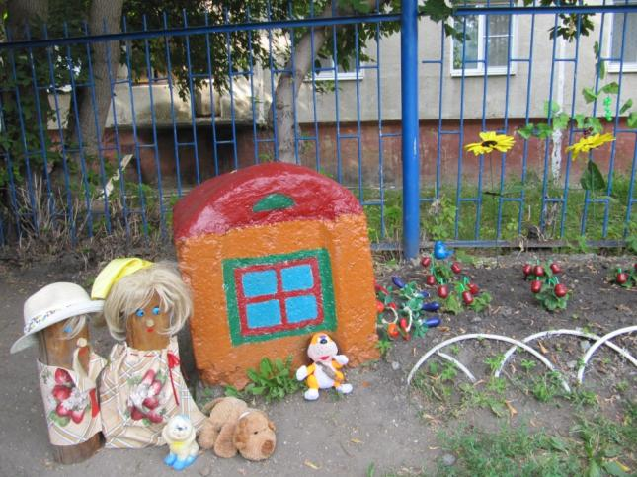
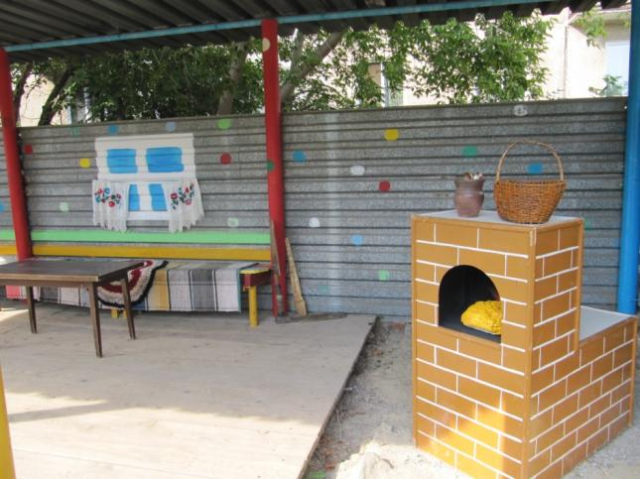
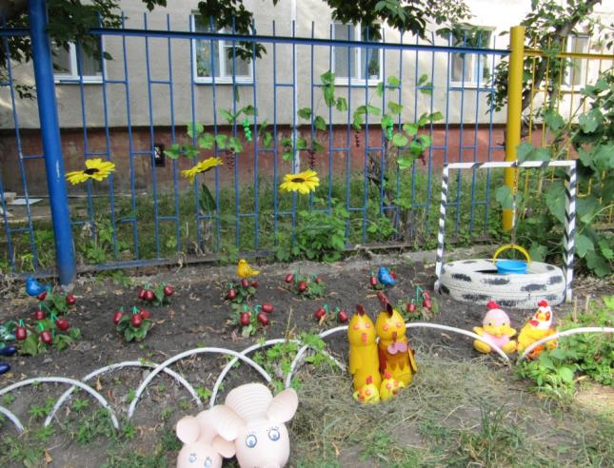
РППС на участке детского сада

Slide 12
2 Этап. Основной, организационно-практический Образовательная область «Познавательное развитие»
Виды деятельности | Формы и содержание работы | Цели работы
игровая; двигательная; коммуникативная; познавательно-исследовательская; конструктивно-модельная. | НОД наблюдения в быту и природе; ручной труд; совместные действия и поручения; взаимодействие с семьей; тематические выставки; сюжетно-ролевые игры; рассматривание иллюстраций; просмотр презентации, мультфильмов; экспериментирование; развивающие дидактические игры и пособия. | формирование целостной карты мира; развитие познавательной, продуктивной, исследовательской деятельности.

Slide 13

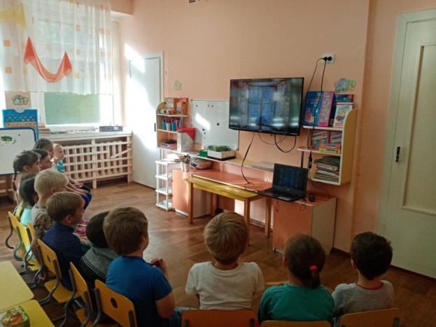
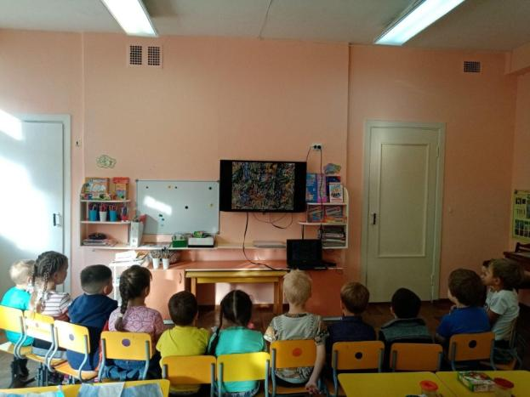
Познавательно – исследовательская деятельность
Просмотр мультимедийных презентаций по теме:
«Павел Петрович Бажов (биография)»;
«Уральские горы»;
«Богатство Уральской земли», «Камни и
минералы»;
«Ювелирное искусство», «Камнерезное искусство»;
«Русские народные промыслы»

Slide 14
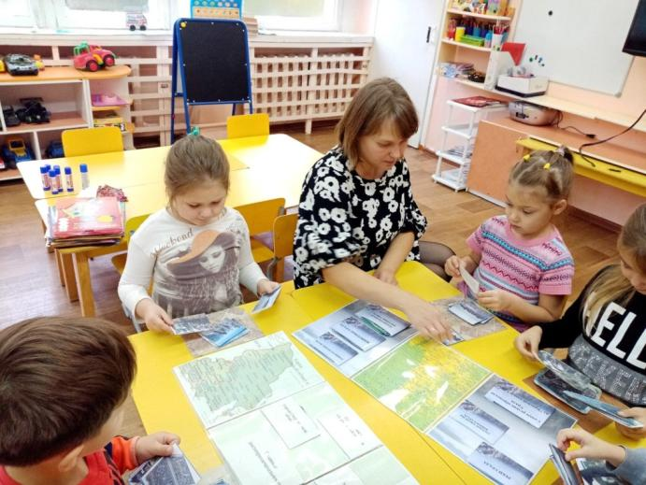
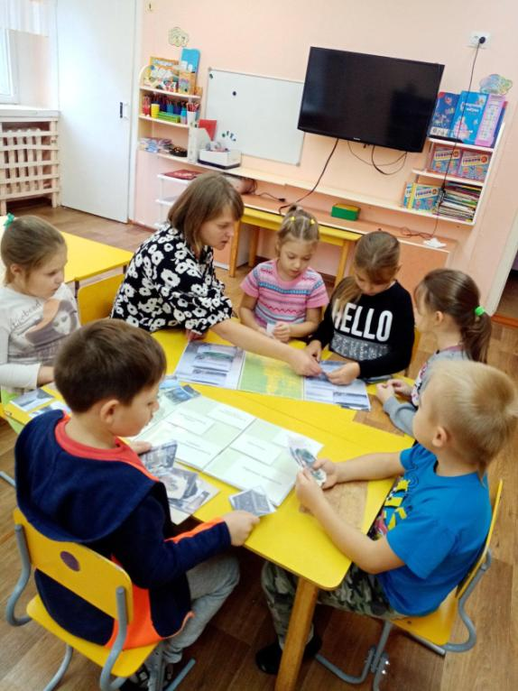
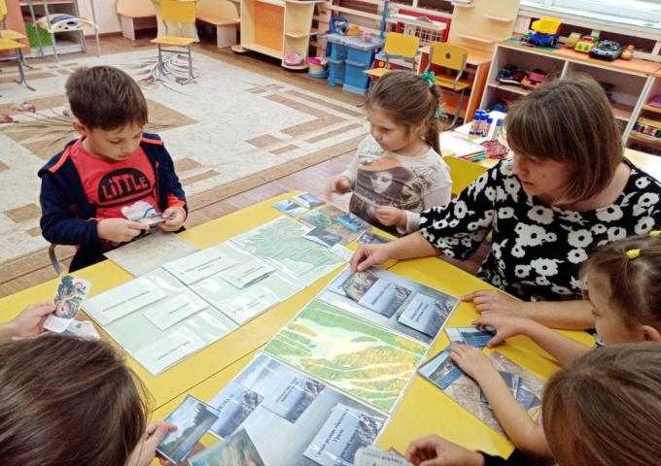
Просмотр лепбуков
«Природа Урала», «Уральские горы»

Slide 15
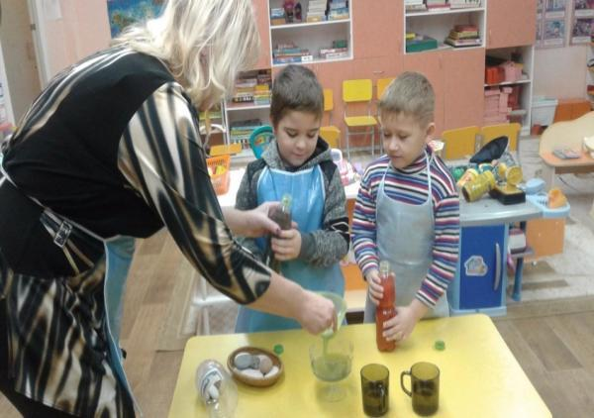
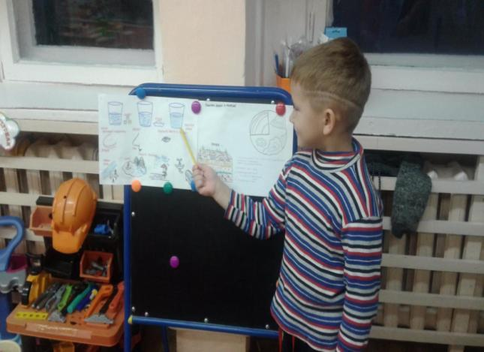
Познавательно – исследовательская деятельность
Задача: познакомить детей с разнообразием камней в природе, их
особенностями, свойствами опытно – экспериментальную деятельность.
Опыт «Выращиваем кристалл»
Опыт «Какой камень на ощупь?»
Опыт «Как «ведёт» себя камень в воде?»

Slide 16
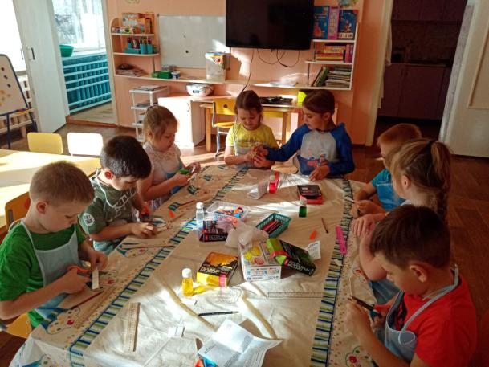
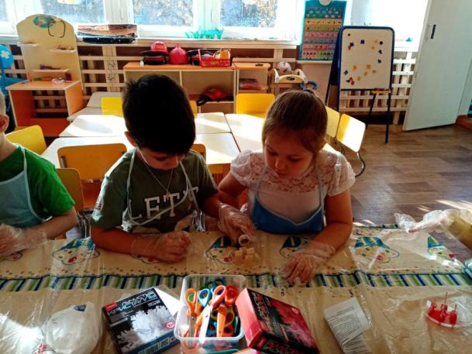
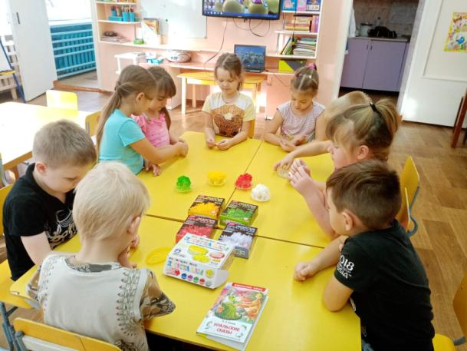
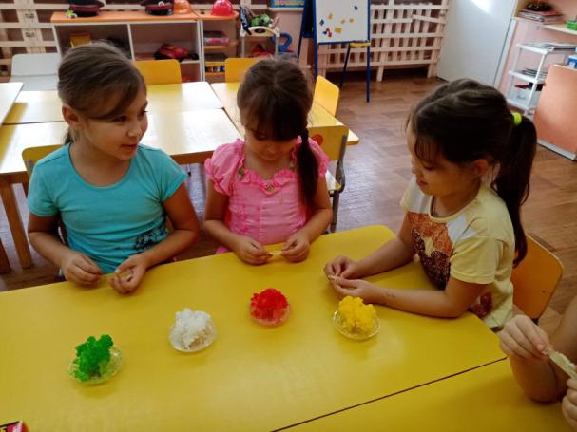
Познавательно-исследовательская деятельность:
опыт «Выращиваем кристаллы»

Slide 17
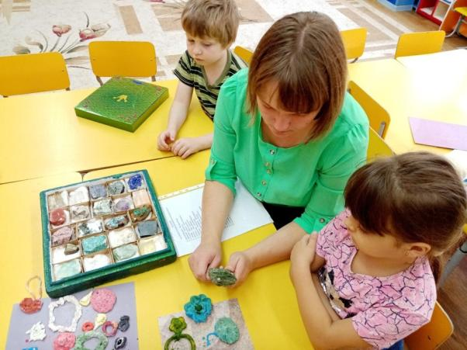
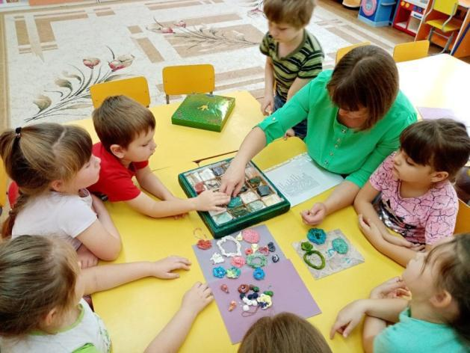
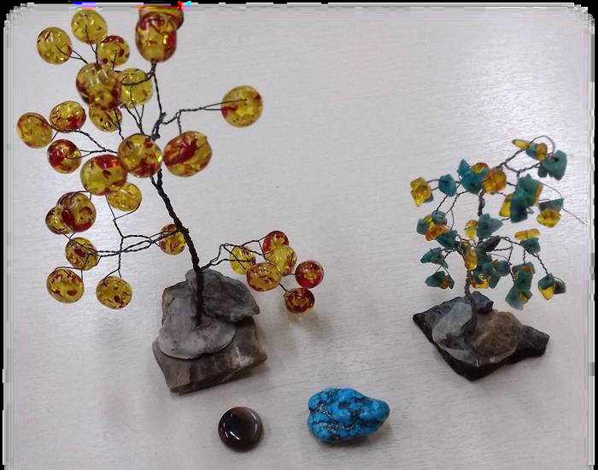
Рассматривание уральских
самоцветов

Slide 18
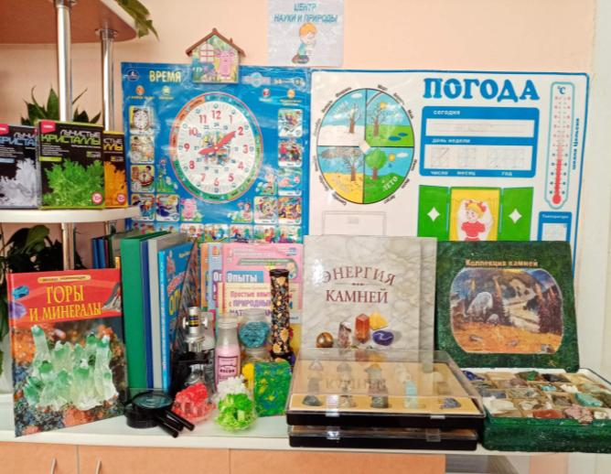
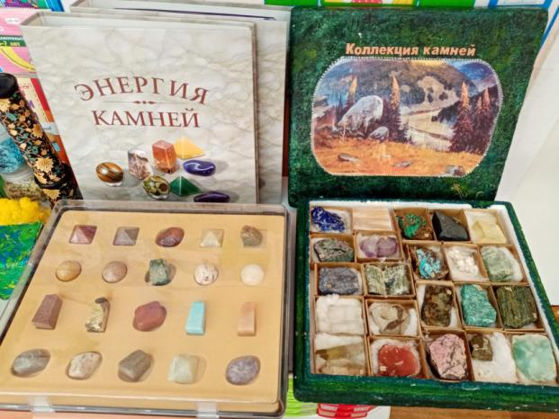
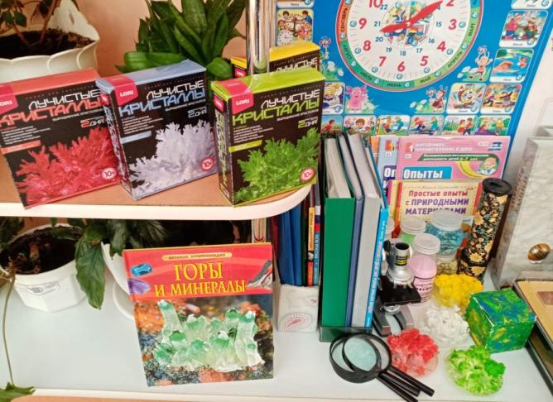
Музей «Уральские самоцветы»

Slide 19
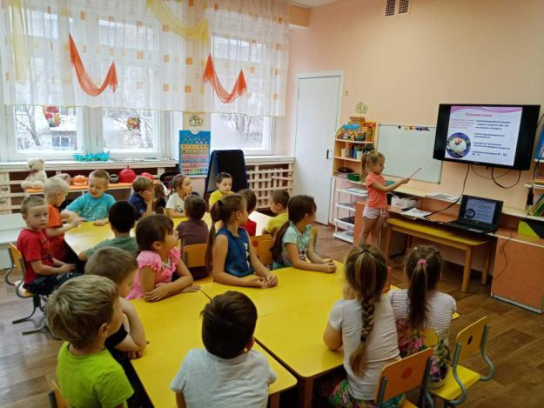
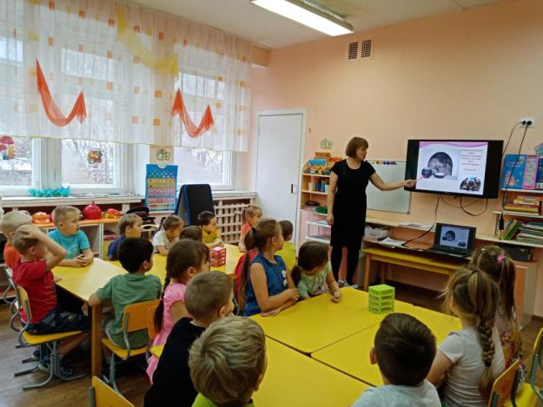
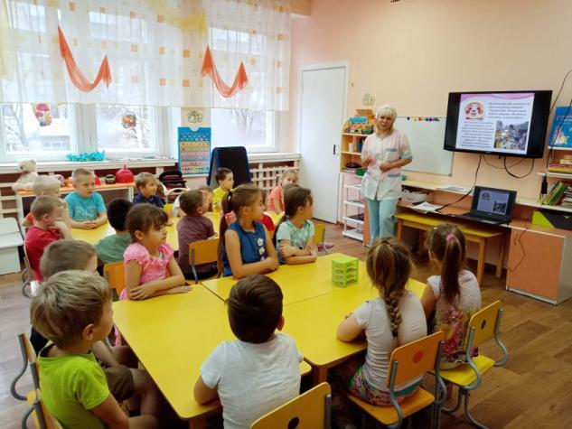
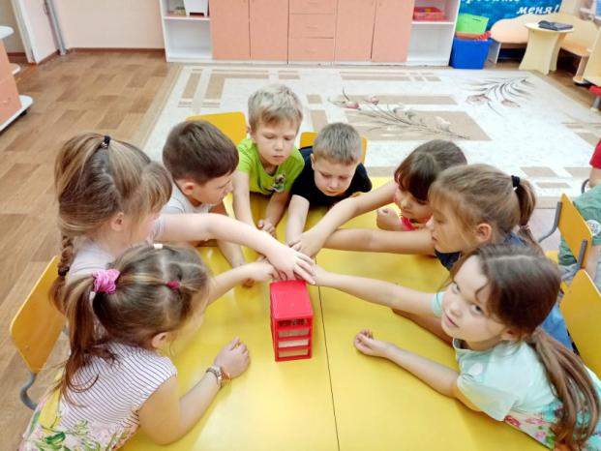
НОД по ФЦКМ «Каша-матушка наша»

Slide 20
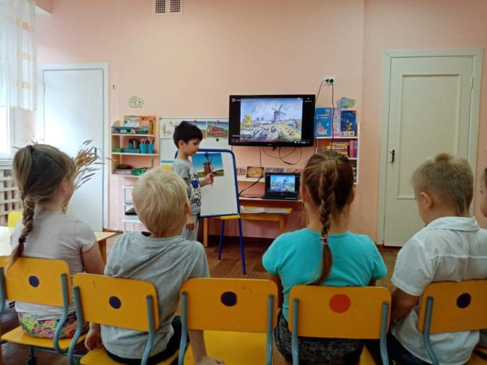
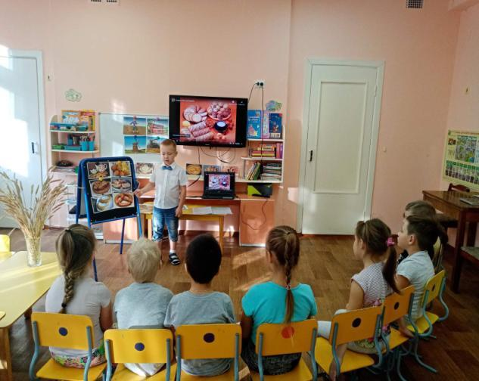
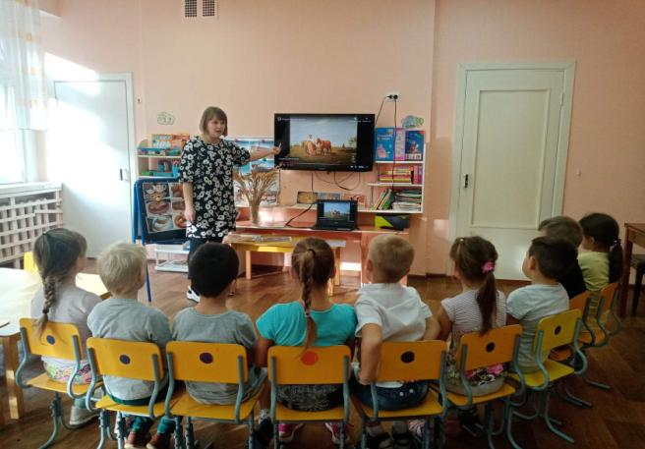
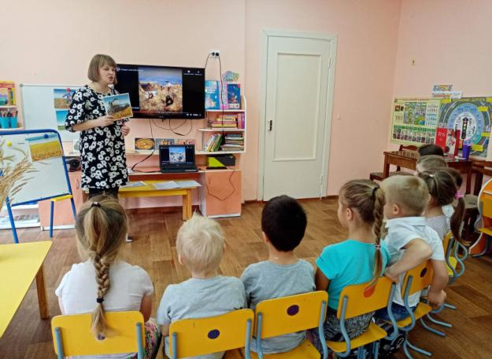
НОД по ФЦКМ «Хлеб - всему голова»

Slide 21
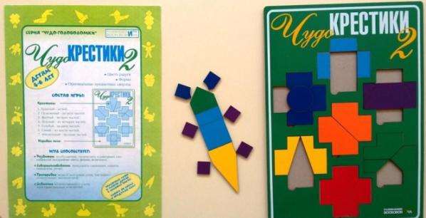
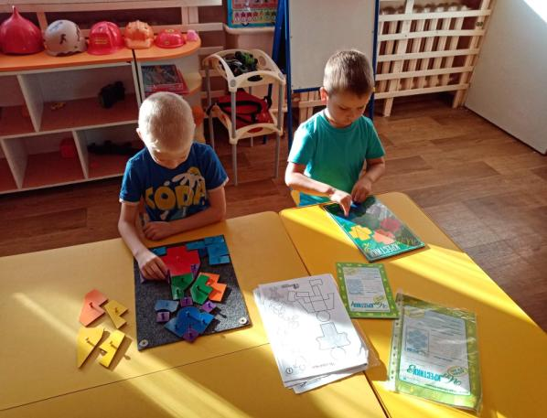
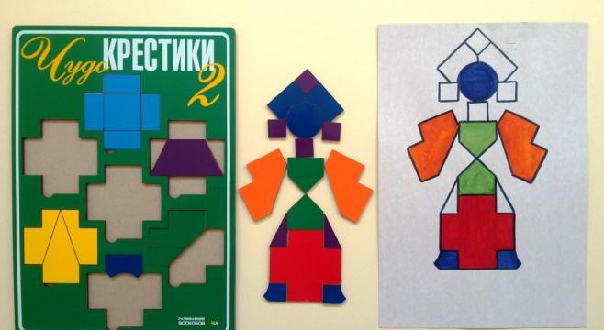
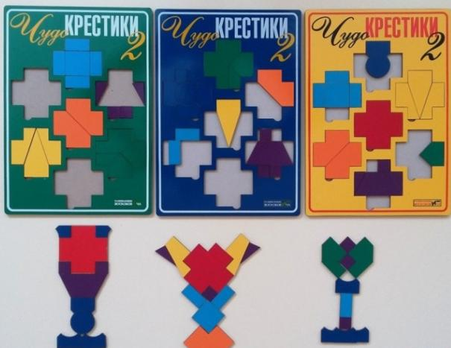
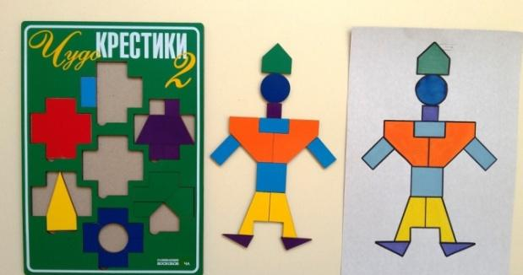
Конструирование по сказу Бажова П. П. «Каменный цветок»

Slide 22
Образовательная область «Художественно-эстетическое развитие»
Виды деятельности | Формы и содержание работы | Цели работы
художественно-творческая; продуктивная; коммуникативная; музыкально-художественная; двигательная. | НОД; ручной труд; двигательные и танцевальные этюды; рисование лепка; аппликация; рассматривание репродукций картин; организация тематических выставок детских работ. | приобщение к музыкальному искусству; развитие музыкально-ритмического движения; развитие продуктивной деятельности детей, детского творчества, приобщение к искусству.

Slide 23
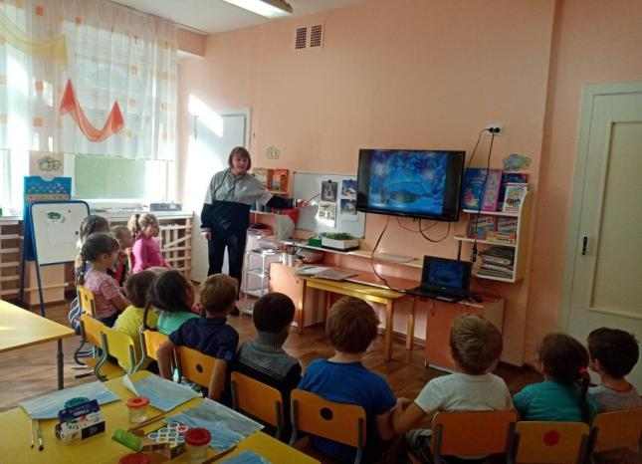
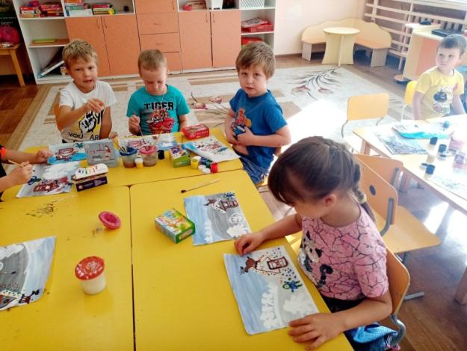
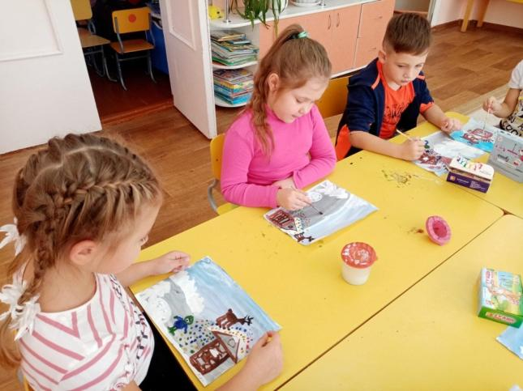
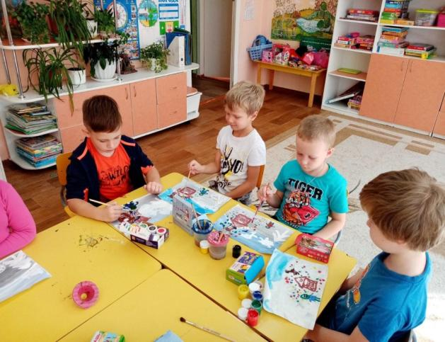
Рисование «Серебрянное копытце»

Slide 24
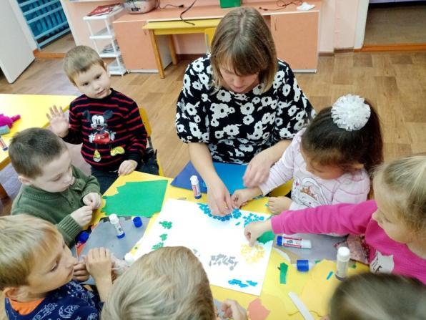
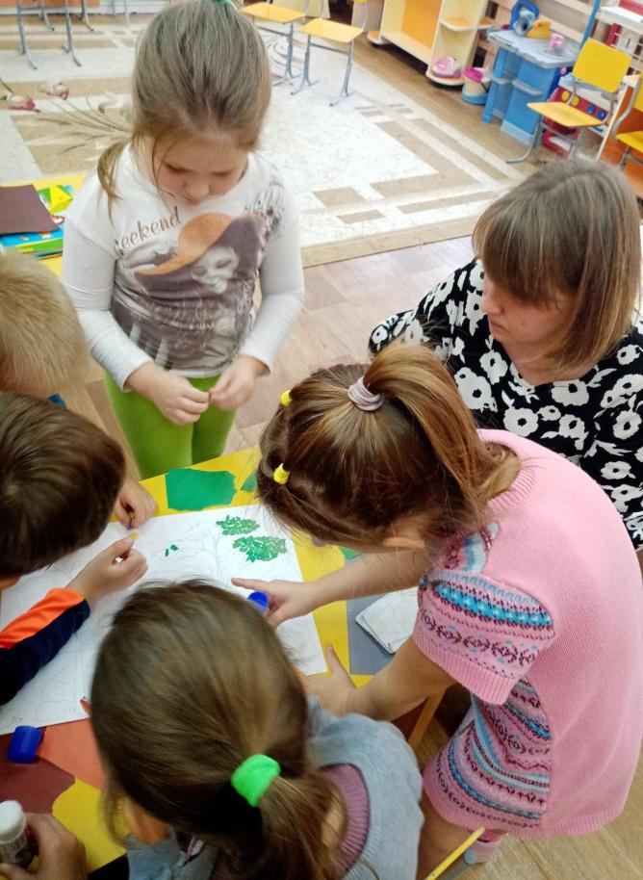
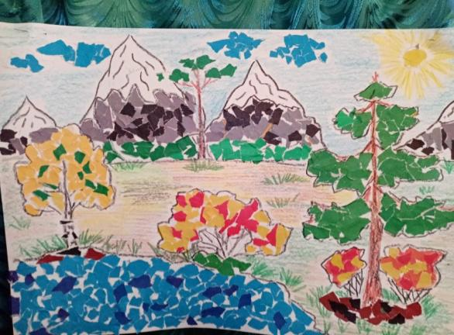
Аппликация «Природа Урала»

Slide 25
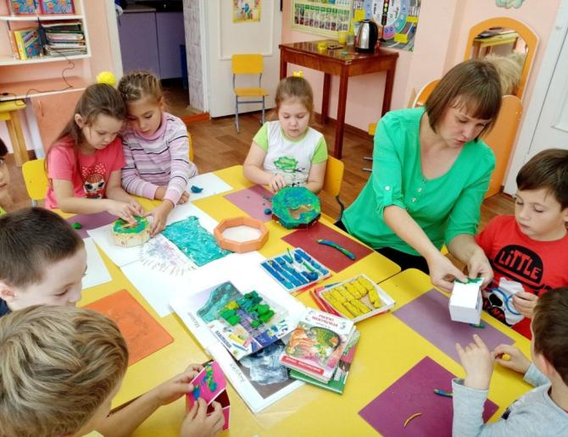
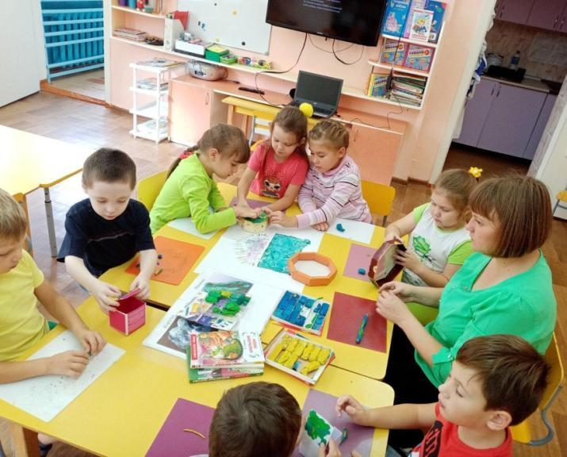
Лепка «Создание малахитовой шкатулки»

Slide 26
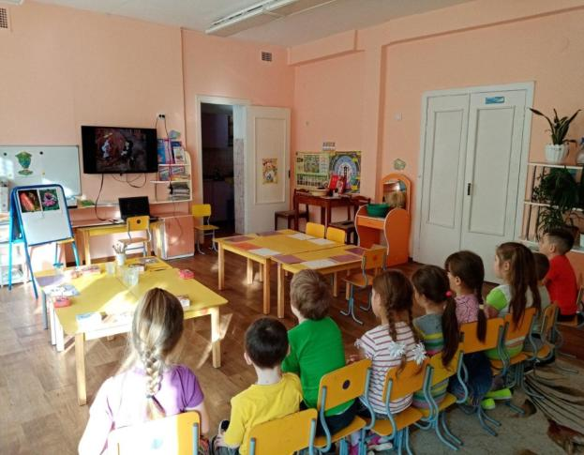
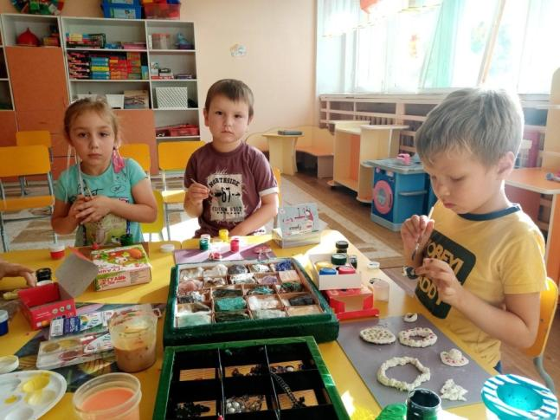

НОД «Моделирование ювелирных украшений»

Slide 27




Лепка из соленого теста «Кулон, брошь»
Рисование «Малахитовая шкатулка»

Slide 28



Аппликация «Ваза из камня»

Slide 29



Конструирование
«Каменный цветок»

Slide 30




Аппликация «Малахитовая шкатулка»

Slide 31




Мастер-класс по созданию
«Народных игрушек»

Slide 32
Образовательная область «Социально-коммуникативное развитие»
Виды деятельности | Формы и содержание работы | Цели работы
игровая; двигательная; коммуникативная; чтение художественной литературы. | сюжетно-ролевые игры; театрализованные игры; игры-драмматизации; игровые упражнения с использованием нетрадиционного материала; чтение художественных произведений П.П. Бажова; чтение потешек, пословиц и стихотворений; тематические беседы; развлечения и досуги. | приобщение к элементарным и общепринятым нормам и правилам взаимоотношения со сверстниками; формирование первичных, личностных, семейных, полоролевых представлений; развитие умения адекватно выбирать стиль и разнообразие средств общения; формирование представлений о труде взрослого.

Slide 33




Чтение и обсуждение пословиц и поговорок о труде и родном крае:

Slide 34




Коммуникативная деятельность
Просмотр мультфильмов по сказам П.П. Бажова и совместное обсуждение. Чтение художественной литературы.

Slide 35

Коммуникативная деятельность
Беседы познавательного характера: «Откуда берутся камни?», «Удивительное под ногами», «Камни и минералы», «Что мы знаем о камнях», «Какую пользу приносят камни?», беседа о профессиях, связанных с камнями: камнерез, ювелир.

Slide 36

Литературная викторина «В гостях у хозяйки Медной горы»

Slide 37




Театрализованная деятельность

Slide 38




Театрализованная деятельность

Slide 39



Подвижные игры народов Урала

Slide 40




Подвижные игры народов Урала

Slide 41




Экскурсия в музей «Русской избы»

Slide 42





Экскурсия в городской краеведческий музей: посещение выставки камней и минералов Уральского региона.

Slide 43




Литературная викторина по сказам П.П. Бажова

Slide 44

На базе детского сада прошли мероприятия, посвящённые творчеству уральского писателя Павла Петровича Бажова. Дети принимали участие в интерактивной игре "По сказам Бажова", экспромт-театре "По следам Серебряного копытца", в мастер-классе "В гостях у Данилы".

Slide 45
Образовательная область «Речевое развитие»
Виды деятельности | Формы и содержание работы | Цели работы
игровая; познавательно-исследовательская; коммуникативная; чтение художественной литературы. | сюжетно-ролевые игры; творческое рассказывание; беседы; развивающие игры; рассуждения; чтение потешек, пословиц и стихотворений; тематические беседы; решение проблемных ситуаций. | формирование о труде взрослых; развитие литературной речи; развитие умения адекватно выбирать стиль и разнообразие средств общения; приобщение к словесному творчеству; развитие свободного общения со взрослыми и со сверстниками.

Slide 46


НОД по развитию речи «Русские народные традиции и культура»

Slide 47


3 Этап. Заключительный, презентационный
открытые мероприятия;
проведение праздников и досугов для детей и родителей;
презентация по теме проекта;
организация выставок детских работ;
распространение педагогического опыта.

Slide 48




Фото - выставка детского творчества

Slide 49






Slide 50



Фото - выставка детского творчества

Slide 51




Фото - выставка детского творчества

Slide 52




Оформление выставки по сказам П.П. Бажова

Slide 53




Макет «Русская изба»

Slide 54







Результаты внедрения педагогического проекта
«Приобщение дошкольников к истокам русской
народной культуры Урала»

Slide 55


Результаты внедрения педагогического проекта
«Приобщение дошкольников к истокам русской
народной культуры Урала»

